Slide 1
Verified-Candidate Loop（VCL）
面向FPT Track A的工具验证型HLS优化智能体
A Tool-Verified HLS Optimization Agent for FPT Track A
成 员：陈际舟 文皓玉 胡笑歌

Slide 2
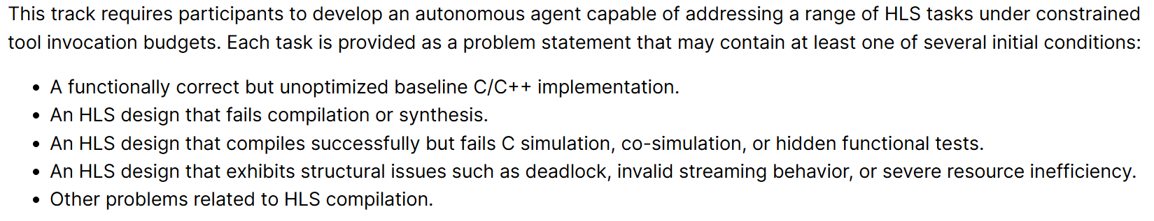

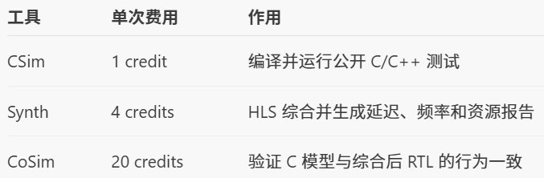
Track A 是带硬门控和预算约束的候选搜索
硬门控
要解决的问题是什么
接口类型、顶层函数、输入类型；C仿真；HLS综合；频率≥100MHz；资源使用未超限；联合仿真
1.Agent得到什么输入？
预算约束
2.搜索什么？
修复类任务：正确且相对优秀的结果
优化类任务：相较初始更为优秀的结果
3.什么情况下允许更新结果？
满足硬性要求 且 量化结果更优
硬件质量评分QHW
门控通过后，候选才进入QHW比较
如何同时度量性能改善与资源代价？

Slide 3
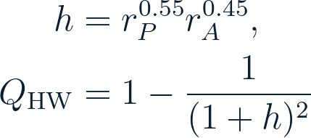

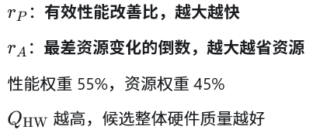
QHW：更快不等于更优
3.1× 延迟改善仍可能是更差的硬件解
rP ：≈3.1×
硬件质量如何计算？
Metric
Baseline b
Candidate 1
Candidate 2
PPA=Power（功耗）+Performance（性能）+Area（面积）
Latency
311
99
102
Clock
1.843 ns
2.115 ns
1.480 ns
LUT
564
6791
106
FF
110
2457
18
Q_HW
0.7500
0.5333
0.9586
Decision
retain
reject
promote
Candidate 1 更快，但 LUT≈12×、FF≈22×，且时钟变差，因此 Q_HW从 0.7500 降至 0.5333。
参考文献：1.https://docs.amd.com/r/2024.1-English/ug1399-vitis-hls/Synthesis-Summary 2.https://arxiv.org/abs/2207.07917
FINAL EVALUATOR SCORE
95.72
Candidate 2 promoted

Slide 4

候选先证明“有效”，再证明“优于当前最优”
晋升条件：候选通过全部适用门控，且 Q_HW 严格优于当前 verified fallback
DECISION TREE
V=0
Budget
yes
V(c)
reject candidate
admit?
candidate c
all gates?
Score=0 · baseline unchanged
Budget 决定“是否继续”｜
Validity 决定“能否比较”｜
Q_HW 决定“能否晋升” |
V=1
no
retain baseline
Q_HW(c)
> Q_HW(b)?
measured, but not better
no · insufficient credits
yes
promote c → b
stop search
emit current verified fallback
verified fallback updated
预算不足、门控失败或 QHW 未提升，都不会覆盖当前最佳；只有 Promote 才能更新 b。

Slide 5
Verified-Candidate Loop（VCL）工作流
MEASURED EVIDENCE CONTROLS PROMOTION AND THE NEXT OPTIMIZATION ROUND
validity restoration
CANDIDATE GENERATION
COMPLETE VALIDATION
ROLE-SPECIFIC PROMOTION
establish
All applicable gates must pass
Repair / Structural
Task
LLM
Budget
Interface → CSim → Synth → target gates CoSim（if required）→ metric completeness
Candidate
Verified fallback
+ starter
full-source candidate
admit?
role?
best-so-far
Repair / Structural Agent
Optimize Agent
Q_HW
YES · update
Optimize
improves?
stop
next-round Optimize context
Output
any failed validation gate
NO · measured QoR evidence
fallback + evidence
QoR-RAG
update retrieval evidence
Failure Reflection
rules · verified success / failure cases bounded context for the next proposal
tool diagnostics · measured QoR rejection diff → next optimization constraint
insufficient credits → emit the current verified fallback before partial validation
Agent 在预算约束下生成候选，通过完整验证与 QHW 比较决定是否更新最优结果，并将失败证据反馈至下一轮优化。

Slide 6
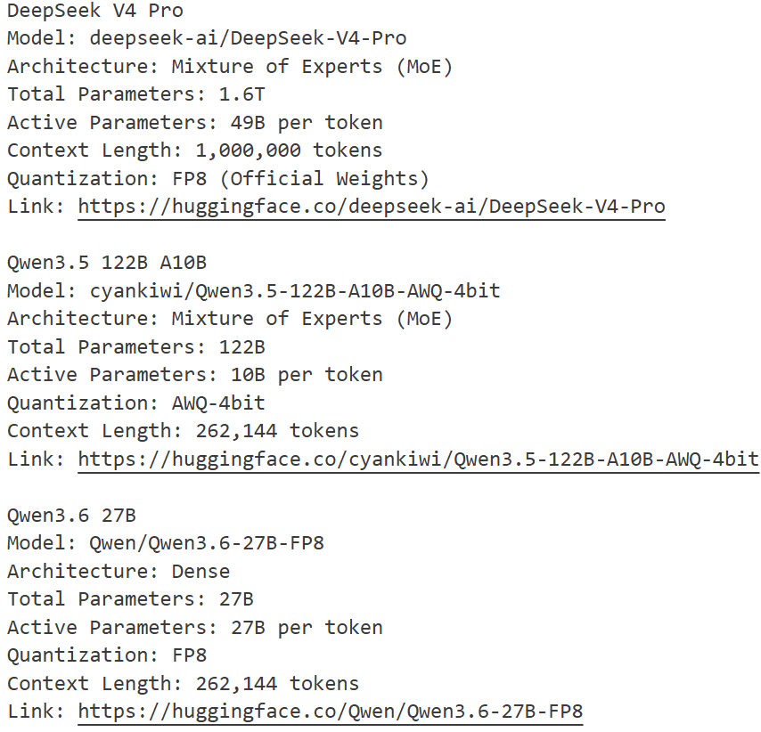
测试集构成与评测模型选择
功能正确未经优化
编译失败 or 综合失败
csim失败 or cosim失败
存在死锁等结构性问题
150 个任务覆盖六类 HLS 能力
能力类别
初始状态
要求输出
任务数
CoSim
代码生成
仅含函数签名的 stub
完整 kernel
25
0
编译修复
编译失败
可编译 kernel
25
0
综合修复
综合失败
可综合 kernel
25
0
功能修复
CSim 失败
功能正确 kernel
25
0
结构修复
CoSim 失败
可执行 RTL 结构
25
25
QoR 优化
有效 baseline
更优且有效的 Q_HW
25
0
测试数据来源于 AMD/Xilinx 的两个公开 GitHub 仓库：Xilinx/Vitis-HLS-Introductory-Examples（109 个任务）和 Xilinx/Vitis_Accel_Examples（41 个任务）。
3 种模型覆盖不同参数规模与架构

Slide 7
类别差距主要集中在生成与结构修复
COMPLETION BY CATEGORY · 25 TASKS EACH
Generate
Compile
Synth
Functional
Structural
QoR
96%
100%
100%
96%
96%
100%
DeepSeek V4 Pro
24 / 25
25 / 25
25 / 25
24 / 25
24 / 25
25 / 25
88%
100%
100%
96%
100%
100%
Qwen3.5-122B-A10B
22 / 25
25 / 25
25 / 25
24 / 25
25 / 25
25 / 25
84%
100%
100%
96%
72%
100%
Qwen3.6-27B
21 / 25
25 / 25
25 / 25
24 / 25
18 / 25
25 / 25
COMMON STRENGTH
MOST BALANCED
RESIDUAL GAP
Compile、Synth、QoR 全部 100%；Functional 全部 96%
DeepSeek 每类至少 24 / 25
Qwen3.6：Generate 84% Structural 72%
每类 25 个任务；单元格表示成功完成任务数 / 25。此处 QoR 100% 表示该类别 25/25 完成，不代表 QHW 得分为 100

Slide 8
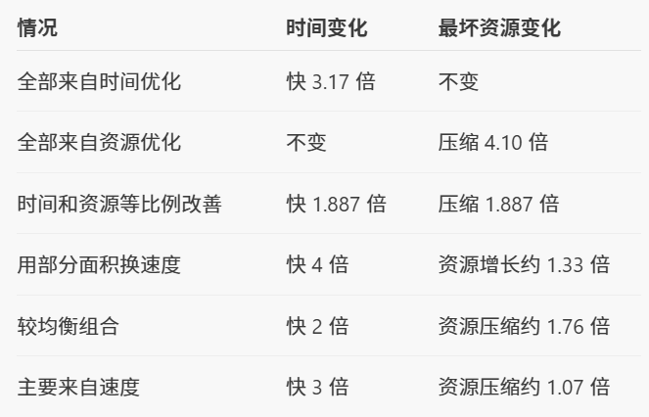
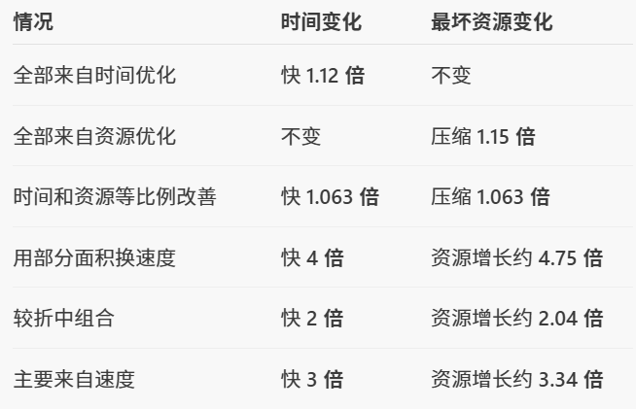
完成率均超过 92%，但结构修复均分仅 40–45
任务完成率 · 每个端点 150 个任务
有分任务的总体质量 · Score 0–100
Model
Scored N
Mean
Median
Min–Max
DeepSeek V4 Pro
98.0%
DeepSeek V4 Pro
114
70.27
74.91
10.03–99.88
Qwen3.5-122B
97.3%
Qwen3.6-27B
92.0%
Qwen3.5-122B
115
68.26
74.90
0.00–99.77
0
50
100%
Qwen3.6-27B
108
70.06
74.89
10.04–99.88
类别质量画像 · 单元格为 Mean（实际有分样本 N）
Model
代码生成
编译修复
综合修复
功能修复
结构修复
QoR 优化
DeepSeek V4 Pro
88.16 (N=4)
77.84 (N=17)
75.19 (N=20)
74.91 (N=24)
42.53 (N=24)
80.49 (N=25)
Qwen3.5-122B
63.20 (N=4)
74.91 (N=17)
74.91 (N=20)
74.91 (N=24)
44.57 (N=25)
76.55 (N=25)
Qwen3.6-27B
88.16 (N=4)
74.89 (N=17)
74.90 (N=20)
75.47 (N=24)
40.05 (N=18)
76.43 (N=25)

Slide 9
创新点与局限性
创新点
局限性
KEY CONTRIBUTIONS
VALIDATED / REQUIRED INPUTS
把“生成候选”变成“验证后晋升”，
Agent 当前依赖成熟的工程输入，
跨工具与跨器件能力尚未完成验证。
让硬件证据而不是模型置信度控制迭代。
01
提出综合有效性能与最坏资源质量的QHW指标
01
公开 testbench 与 build script；明确接口、容差和 target
02
将QHW嵌入VCL，控制Optimize候选是否更新best-so-far
02
提供有效 baseline / reference，支持候选的相对质量比较
03
复用工具诊断与实测退化证据，约束下一轮候选生成
03
任务明确是否需要 CoSim，并使用固定任务清单与工具预算
04
通过预算准入与verified fallback，避免不完整验证污染结果
COVERAGE
证据来自 2 个 AMD repo、单工具、单器件、单时钟；暂无 power。CoSim 只覆盖 manifest 中 25 个 Structural tasks；目标平台Alveo U55C。
下一步计划
NEXT ITERATION
先提高 Optimize 的质量上限，
再扩展任务输入、工具链与器件边界。
01
增强循环、访存、流水线与 Dataflow 的定向优化策略
02
扩展均衡、速度优先和面积优先的 QHW 配置
03
增加工程输入与 testbench 的完整性诊断和辅助修复

Slide 10
感谢观看！
Thanks for watching!
成 员：陈际舟 文皓玉 胡笑歌

